Slide 1


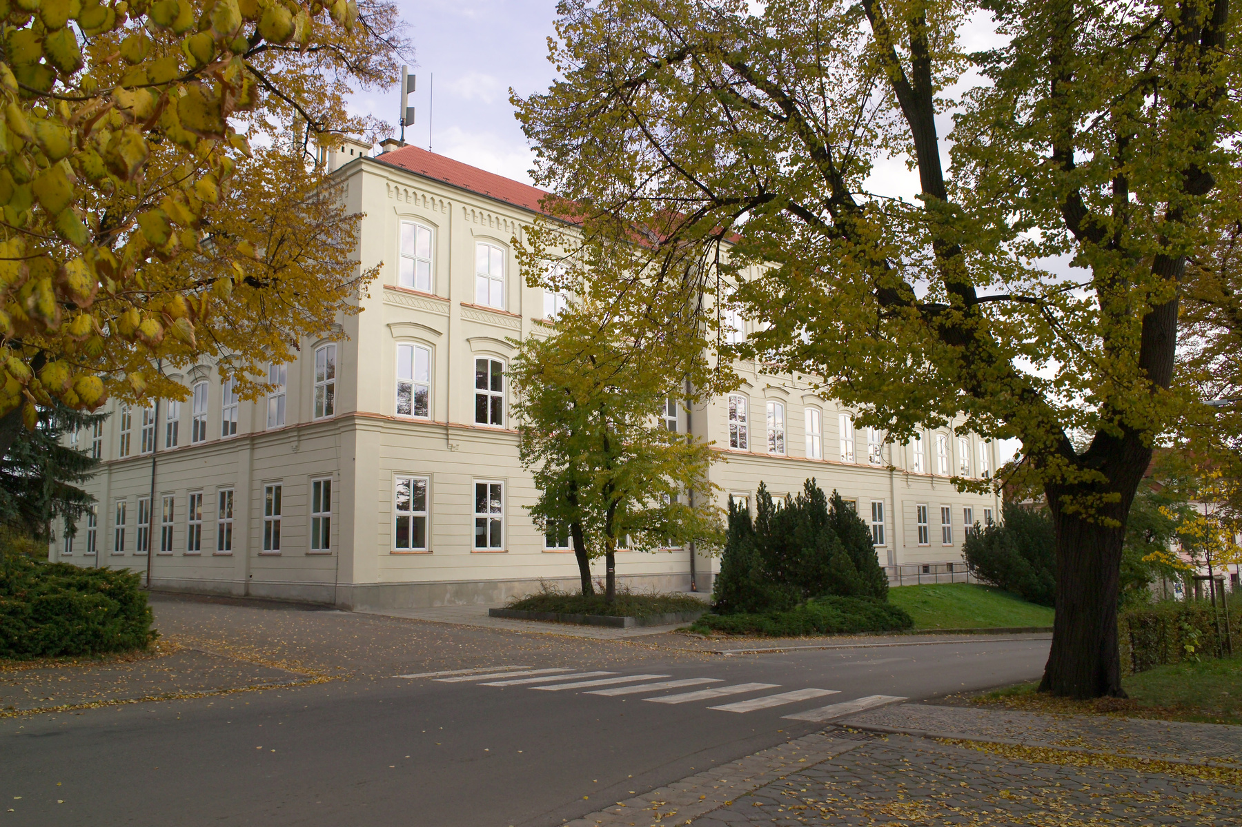
INFORMAČNÍ
SCHŮZKA
pro rodiče žáků 1. tříd

Slide 2

ORGANIZACE
ŠKOLNÍHO ROKU
zahájení šk. roku: pondělí 1. září 2025
konec 1. pololetí: 29. ledna 2026
konec 2. pololetí: 30. června 2026

Slide 3
ORGANIZACE
PRVNÍHO TÝDNE
pondělí 1. 9. 2025
8:00 - 8:45, Zámecké návrší – Jízdárna
úterý 2. 9. 2025
8:00 – 11:30, společný oběd s deváťáky
středa 3. 9. – pátek 5. 9. 2025
8:00 – 11:40, vyučování dle rozvrhu hodin

Slide 4



PRÁZDNINY A SVÁTKY
podzimní prázdniny: 27. a 29. října 2025
vánoční prázdniny: 22. prosince 2025 - 2. ledna 2026
pololetní prázdniny: 30. ledna 2026
jarní prázdniny: 9.- 15. února 2026
velikonoční prázdniny: 2. dubna 2026
hlavní prázdniny: 1. července - 31. srpna 2026

Slide 5
SVÁTKY
28. října 2025 - Den vzniku samostatného Československa
17. listopadu 2025 – Den boje za svobodu a demokracii
3. dubna 2026 - Velký pátek
6. dubna 2026 - Velikonoční pondělí
1. května 2026 - Svátek práce
8. května 2026 - Den vítězství

Slide 6

ORGANIZACE
VÝUKY
Ranní družina od 6:30 do 7:45 – ve vestibulu vpravo.
Děti se přezouvají a převlékají na chodbách před třídami, kde mají vyhrazený svůj botníček.
Do tříd chodíme v přezůvkách.
Výuka začíná v 8:00 a končí v 11:40 hod.

Slide 7
PLÁNOVANÉ
AKCE
3. 9. 2025 Bezpečně do školy (akce městské policie, proběhne v rámci vyučování)
7. 10. 2025 třídní schůzky (od 16:00 hod. SRPDŠ, od 16:30 hod. ve třídách), ve čtvrtletí – individuální konzultace (online přihlašování)
6. – 10. 10. - sběr papíru – soutěž tříd
25. – 26. 11. – individuální konzultace
plavecká štafeta měst – účast celé třídy, děti plavou s pomůckami, zdarma
bruslení – s pomocí deváťáků (brusle, helma)
plávání 5 lekcí (květen/červen) – placené rodiči
knihovna – pravidelné návštěvy, půjčení knih do školy (na školní účet), děti mohou půjčovat/vracet knihy domů (na svoji kartičku)
tematicky zaměřená výuka – projektová práce/centra aktivit (cca 2x za pololetí)

Slide 8
JSME ŠKOLÁCI
příchod do školy 7:30 – 7: 45 hod., v prvním týdnu s doprovodem, od druhého týdne učíme samostatnosti
vše podepsat
každodenní kontrola pomůcek do školy (penál, ořezané pastelky a tužky)
domácí úkoly budeme značit přímo do sešitu zvýrazňovačem
psané domácí úkoly budou zadávány v PO, ÚT, ČT, čtení denně
věci na TV do tělocvičny i na stadion
„Patroni“ – deváťáci
pracovní sešity Divíci

Slide 9


KOMUNIKACE SE ŠKOLOU
  systém Bakaláři – Komens
  rodiče dostanou na začátku školního roku přístupové údaje (viz obálka)
  změny osobních údajů u žáků hlaste aktuálně třídní učitelce (např. změna bydliště, kontakty apod.)
  nepřítomnost dítěte omlouvejte, prosím, v systému Bakaláři – Komens, omluvenku více jak 3 dnů - typu rekreace - omlouvá pan ředitel (formulář ke stažení na stránkách školy)
  třídní fond – „Platby“ v Bakaláři, prosíme vložit 1 000 Kč + družina (300 Kč/měsíc)
  přístup Office 365 (viz obálka) – přihlásit se do měsíce, tipy na procvičování přes Teamsy

Slide 10
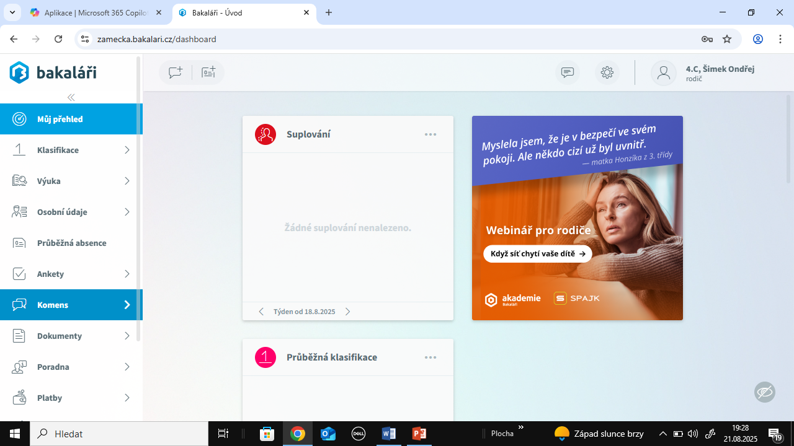

Slide 11
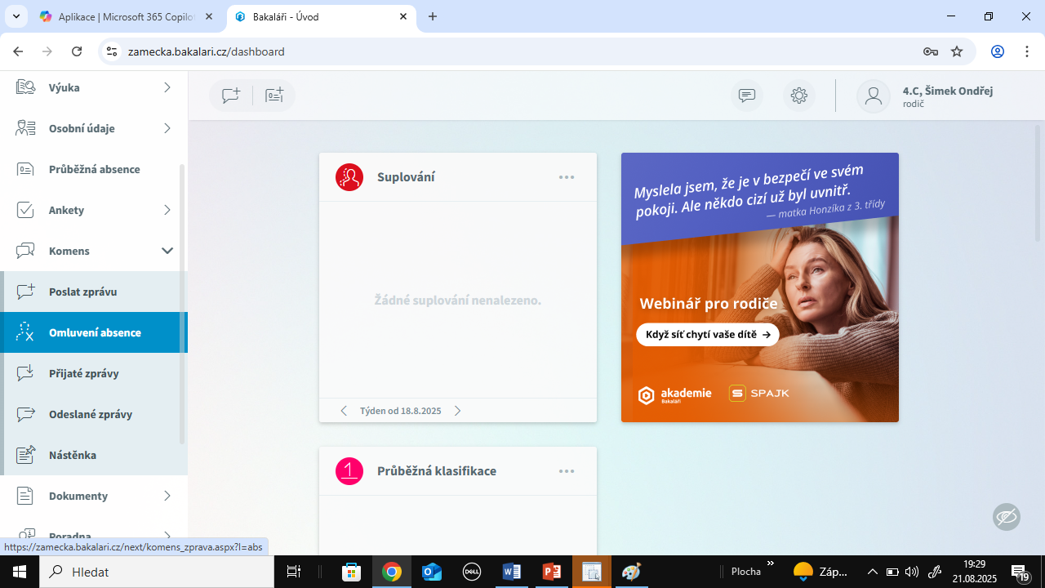

Slide 12
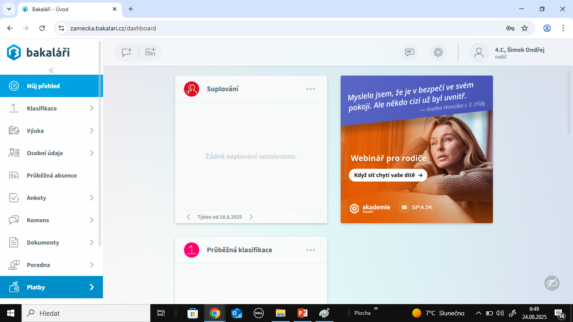

Slide 13
VYUČUJÍCÍ V 1. C
  Lucie Víchová – třídní učitelka
  Anna Hebronová – učitelka anglického jazyka (ST/ČT) a výtvarné výchovy v tandemu s třídní učitelkou (PO, 2. hod.)
  Dana Matejsková – učitelka tělesné výchovy (ÚT, 4. hod.)
  Iveta Frýdová – učitelka hudební výchovy (ÚT, 3. hod.)

Slide 14
ŠKOLNÍ DRUŽINA
ŠPP
ranní družina, oběd
odpolední činnosti 13:00 – 14:30
vyzvedávat do 13:00, nebo až od 14:30
náhradní převlečení
platba přes Bakaláře
vychovatelka: Zuzana Rumlerová
další informace včetně kontaktů – viz obálka

Slide 15
ŠPP
ŠPP – školní poradenské pracoviště
školní psycholožka (Iva Sedláčková)
speciální pedagožka (Eliška Pávková)
Speciálně pedagogická depistáž v 1. ročníku
Termín: říjen - listopad
Depistáž se provádí pomocí standardizovaného testu, který se žákům zadává individuálně a hravou formou.
Zjišťuje úroveň zrakového vnímání, sluchové percepce, jemné motoriky a grafomotoriky, a také artikulace, což jsou dovednosti důležité při nácvik čtení a psaní.
Nastavením včasné pomoci předcházíme školnímu selhávání, zároveň depistáž pomáhá identifikovat děti s jazykovým nadáním.
Výsledky depistáže včetně případných doporučení obdrží zákonní zástupci v písemné zprávě na individuálních konzultacích (listopad).

Slide 16
VOLNOČASOVÉ AKTIVITY
angličtina (ÚT 12:15 – 13:00, Tereza Bořková)
kroužky v rámci školní družiny (informace dodá paní vychovatelka)
Sovičky (ST 12:15 – 13:00, od října)
Naše škola se již 7. rokem věnuje práci s žáky s vyššími vzdělávacími potřebami, a i letos budeme otevírat v rámci této péče o žáky kroužek Sovičky pro žáky I. ročníku. Cílem Soviček je rozvíjet u žáků kreativitu, jemnou motoriku, spolupráci, logické myšlení, rozšiřovat slovní zásobu, trénovat postřeh, představivost a nabízet exkurze na zajímavá místa. Kroužek má omezenou kapacitu a doporučení o zařazení do kroužku dává třídní učitelka na základě aktivity a studijních výsledků žáka v rámci vyučování. Koordinátorkou podpory o nadané žáky je školní psycholožka Iva Sedláčková a Sovičky povede paní učitelka Lucie Víchová a paní asistentka Helena Vomáčková.
deskové hry (PO 12:15 – 13:00 pro 2. roč., 13:00/13:15 – 14:15 pro starší děti)
Kroužek je určen pro žáky od 2. – 5. ročníku. V individuálních případech lze zařadit i prvňáčka.

Slide 17
POMŮCKY
seznam pomůcek – viz email, vše podepsat
pomůcky, které zakoupí škola – čtvrtky A4, A3, mazací tabulku s fixem, temperové barvy, paletku, barevné papíry, černý fix, náhradní lepidlo, plastovou obálku (na lístečky, doklady, důležité věci), sešity, pracovní učebnice/sešity
anglický jazyk pomůcky – plastovou obálku s drukem A4, plastovou obálku s drukem A5, 10 gumiček/ kancelářských svorek, sešit A4 bez linek, malé lepidlo, psací potřeby a pastelky (= penál)

Slide 18
OBÁLKY
ŽLUTÁ – odnést si domů
přístupová hesla do Bakalářů (třídní fond, elektronická ŽK, omluvenky)
přístupové heslo MS Office – Teamsy (zaktivovat do měsíce)
seznam pomůcek
informace k bezhotovostním platbám – třídní fond
návod k použití modulu na bezhotovostní platby – třídní fond
informace k elektronické žákovské knížce
informace o družině + přihláška do družiny
2. ŠEDÁ – vyplnit a odevzdat ve škole
souhlas GDPR
kontaktní údaje, připsat zdravotní omezení, pokud nějaké je

Slide 19

DŮLEŽITÉ
KONTAKTY
ředitelna: 461 612 385
účetní: 606 731 032
461 612 275
jídelna: 731 438 014
email na školu: 1zs@litomysl.cz
email na tř. učitelku: lucie.vichova@1zs.litomysl.cz

Slide 20



SPOLUPRÁCE
RODIČŮ A ŠKOLY
Na spolupráci s vámi nám záleží!
Máte zajímavé zážitky, zkušenosti či povolání a chtěli byste se zúčastnit výuky?
Za spolupráci budeme moc rádi! Stačí se domluvit s třídní učitelkou.

Slide 21

PROSTOR
PRO VAŠE DOTAZY

Slide 22

DĚKUJI
ZA POZORNOST!

